Slide 2

Báo cáo lập trình Hướng đối tượng
Thiết kế hướng đối tượng cho bài toán
Quản lý thư viện
Nhóm 2.2
Giảng viên: Lê Đức Hậu

Slide 3
I. Thành viên
Trần Đình Nhật Minh 20225746
2. Nguyễn Duy Khánh 20225845
3. Nguyễn Huy Hoàng 20225845
4. Phan Hồng Minh 20225888
5. Trần Công Minh 20225745

Slide 4
Table of contents
I. Mô tả dự án
II. Thiết kế hệ thống
III. Demo

Slide 5
I. Mô tả dự án
Xây dựng một hệ thống quản lý thông tin thư viện cơ bản, bao gồm các chức năng như: quản lý sách, quản lý độc giả, quản lý mượn trả sách,...
Các thực thể chính:
Sách: Thông tin về sách (m. sách, tên sách, tác giả, nhà xuất bản, số lượng,...).
Độc giả: Thông tin về độc giả (m. độc giả, tên độc giả, ngày sinh, địa chỉ,...).
Mượn trả: Thông tin về việc mượn trả sách (m. mượn, ngày mượn, ngày trả dự kiến,ngày trả thực tế,...).
Thể loại: Phân loại sách theo thể loại (viễn tưởng, kinh dị, lịch sử,...).

Slide 6
Chức năng chính
1. Quản Lý Sách
Hệ thống cho phép thư viện quản lý danh mục sách, bao gồm:
Thêm mới sách: Nhập thông tin sách bao gồm tên sách, tác giả, nhà xuất bản, năm xuất bản, thể loại, số lượng.
Tìm kiếm sách: Tìm kiếm sách theo nhiều tiêu chí.
Xóa sách: Loại bỏ những sách không còn trong danh mục.

Slide 7
2. Quản Lý Độc Giả
Hệ thống cung cấp các chức năng quản lý thông tin độc giả:
Thêm mới độc giả: Lưu trữ thông tin họ tên, địa chỉ, số điện thoại, email.
Xóa độc giả: Loại bỏ độc giả không còn tham gia thư viện.
Tìm kiếm độc giả: Theo tên, số điện thoại hoặc email.

Slide 8
3. Quản Lý Phiếu Mượn/Trả
Thêm phiếu mượn: Nhập thông tin phiếu bao gồm độc giả, sách mượn, ngày mượn, và ngày trả dự kiến.
Cập nhật phiếu trả: Lưu trữ thông tin khi độc giả trả sách.
Theo dõi sách trễ hẹn: Tự động danh sách các phiếu quá hạn.
Xóa phiếu : Xóa phiếu khỏi bảng.
Tìm kiếm phiếu theo nhiều tiêu chí.
Cập nhật ngày trả và tình trạng hư hỏng của sách

Slide 9
4. Thống Kê
Hệ thống cung cấp các báo cáo thống kê quan trọng:
Số người mượn: Thống kê tổng số độc giả.
Tổng số sách: Thống kê tổng số sách trong kho.
Số phiếu mượn: Tổng số phiếu mượn sách.
Số phiếu quá hạn: Thống kê tổng số các phiếu trễ hẹn và hiển thị ra bảng.
Số sách hỏng: Danh sách và tình trạng sách bị hư hỏng và hiển thị ra bảng.
Số sách chưa trả: Thống kê tất cả các phiếu mượn chưa trả và hiển thị ra bảng.

Slide 10
Tính chất của OOP
Tính đóng gói: sử dụng các thuộc tính private để bảo vệ dữ liệu và cung cấp các phương thức getter, setter để truy cập hoặc thay đổi giá trị một cách an toàn, giúp đảm bảo tính toàn vẹn dữ liệu và kiểm soát quyền truy cập.
Tính kế thừa: Các lớp ReaderManagement,BorrowManagement,Statistic BookManagement kế thừa lớp BaseUI hay các lớp Login và Menu kế thừa lớp BaseScene để tái sử dụng các phương thức đã được định nghĩa sẵn giúp mã nguồn ngắn gọn, dễ bảo trì và mở rộng
Tính đa hình: Phương thức setupUI() và setBtnStyle() trong lớp BaseScene được các lớp con Login và Menu định nghĩa lại để có thể thiết lập giao diện một cách phù hợp
Tính trừu tượng: Lớp trừu tượng BaseScene định nghĩa phương thức trừu tượng setupUI() buộc các lớp con (Login, Menu) phải định nghĩa cụ thể cách thiết lập giao diện.

Slide 11
I. Thiết kế hệ thống
Dưới đây là một số diagram bao gồm Database, Use Case và Class để giải thích rõ hơn cách thức vận hành của chương trình

Slide 12
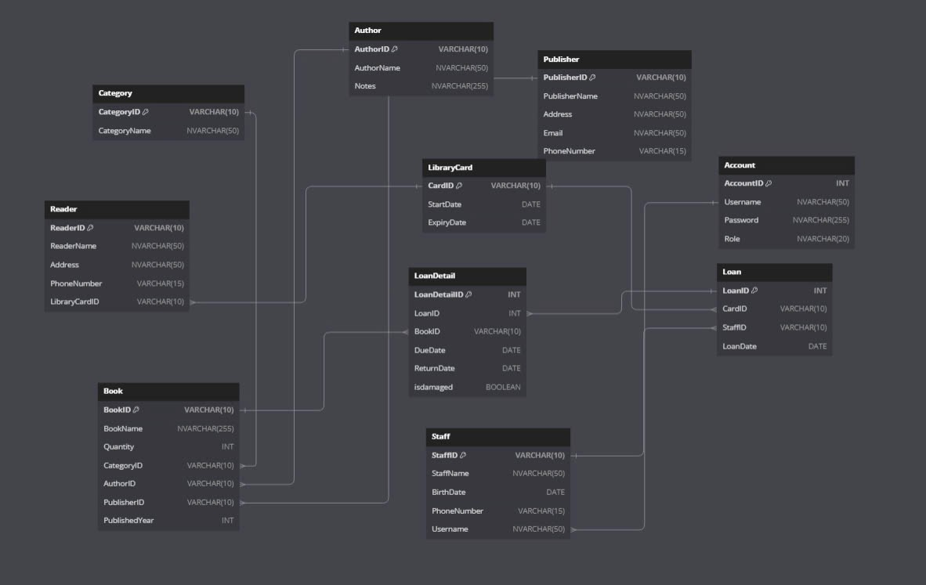
Database Diagram

Slide 13
Database Diagram
Category (Thể loại sách): Quản lý các thể loại sách để phân loại dễ dàng.
Author (Tác giả): Lưu thông tin về tác giả sách.
Publisher (Nhà xuất bản): Quản lý thông tin nhà xuất bản sách.
Account (Tài khoản): Quản lý tài khoản nhân viên trong hệ thống.
Reader (Độc giả): Lưu thông tin cá nhân của độc giả.
Staff (Nhân viên): Lưu thông tin nhân viên làm việc tại thư viện.
LibraryCard (Thẻ thư viện): Quản lý thông tin thẻ thư viện cấp cho độc giả.
Loan (Phiếu mượn): Quản lý các lượt mượn sách.
Book (Sách): Lưu thông tin chi tiết về sách trong thư viện.
LoanDetail (Chi tiết phiếu mượn): Quản lý từng cuốn sách được mượn trong mỗi phiếu mượn

Slide 14
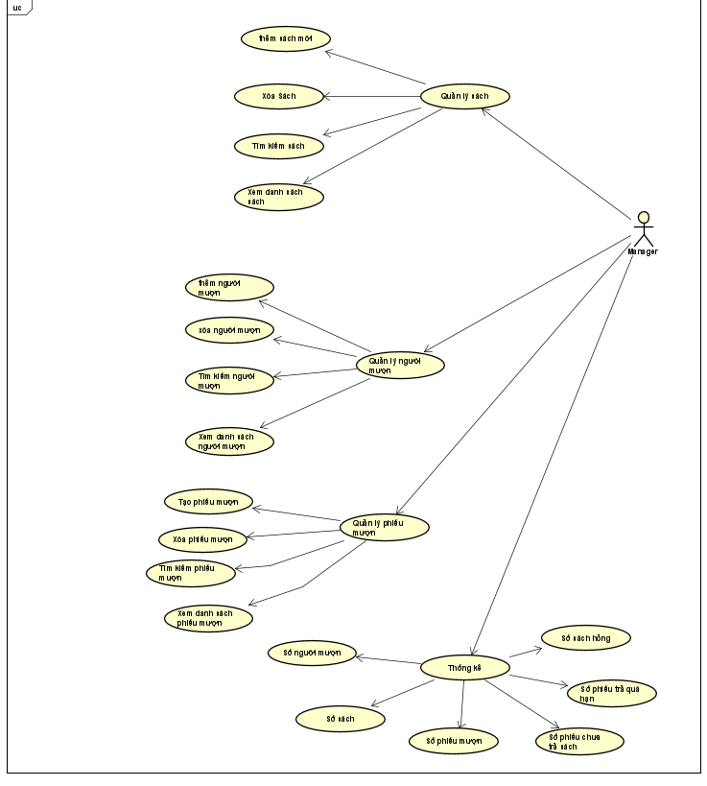
Use Case Diagram

Slide 15
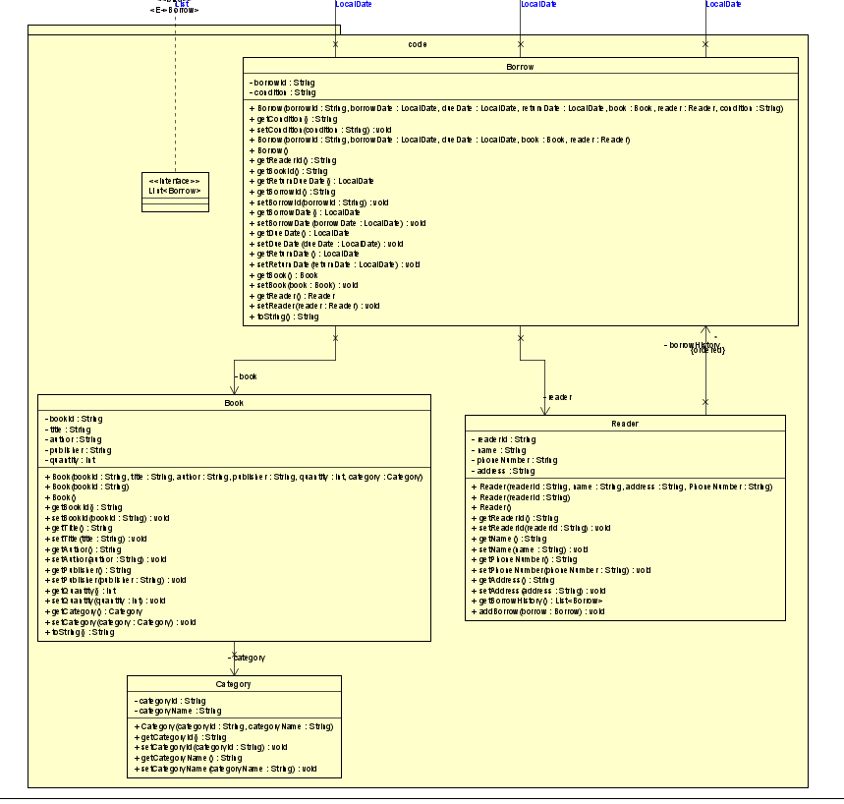
Package Code

Slide 16
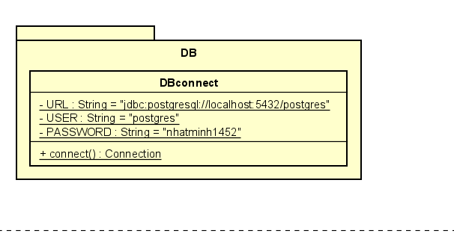
Package DB

Slide 17
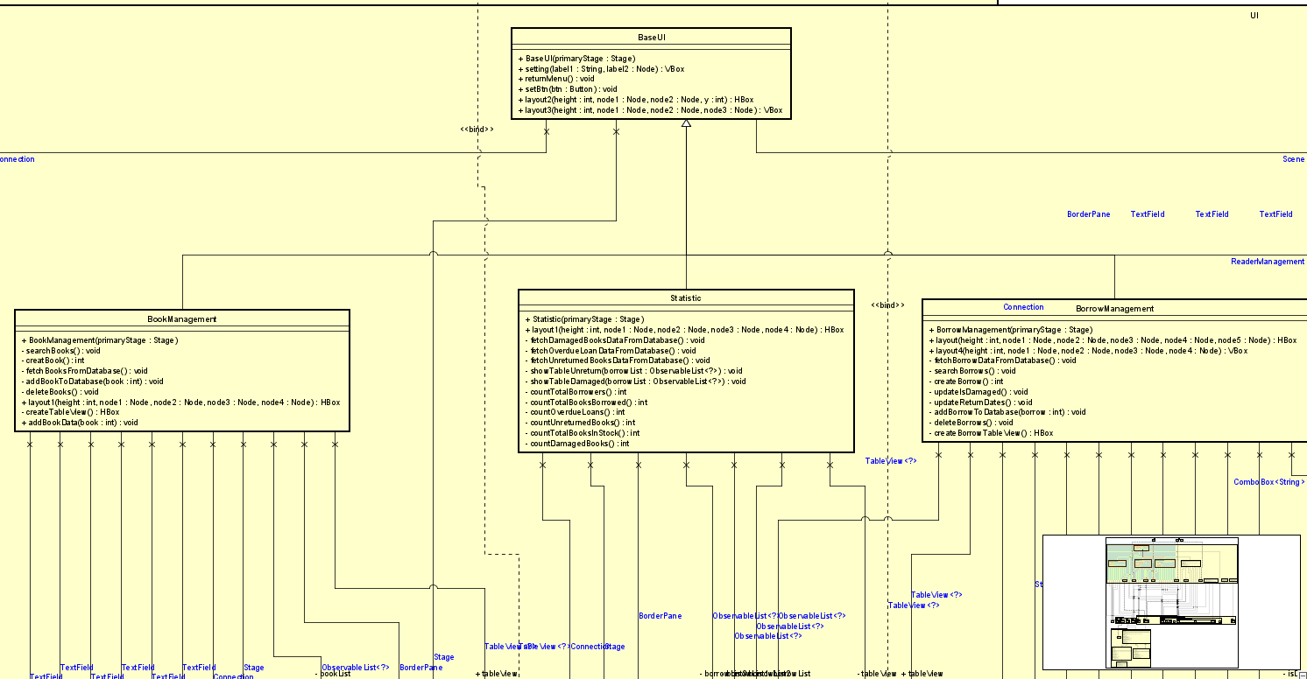
Class Diagram
Package Function

Slide 18
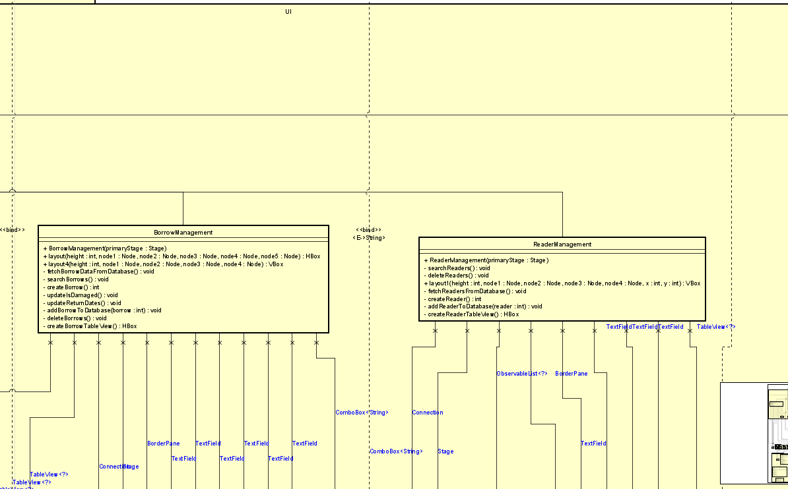

Slide 19
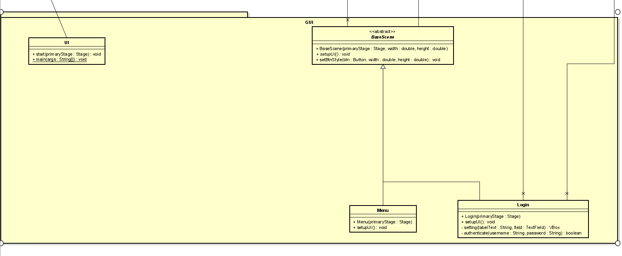
Package GUI

Slide 20
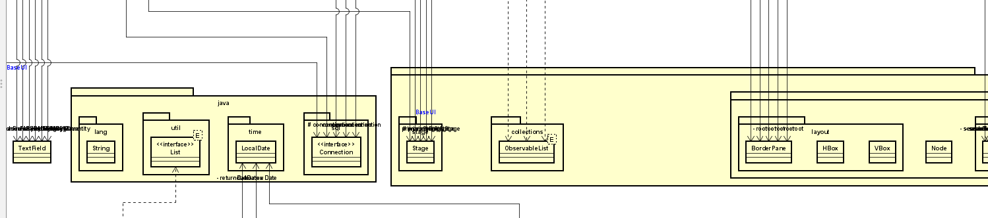
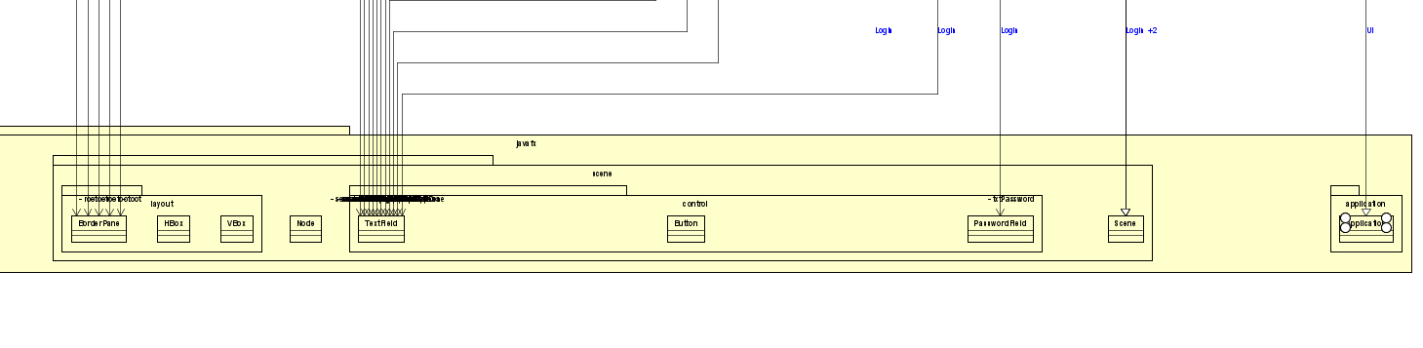
Package Java và JavaFX

Slide 21



Công cụ sử dụng

Slide 22
III.Demo

Slide 23
THANK YOU !

